Slide 1

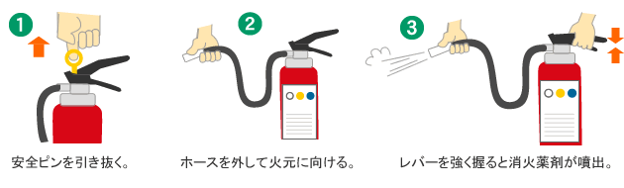

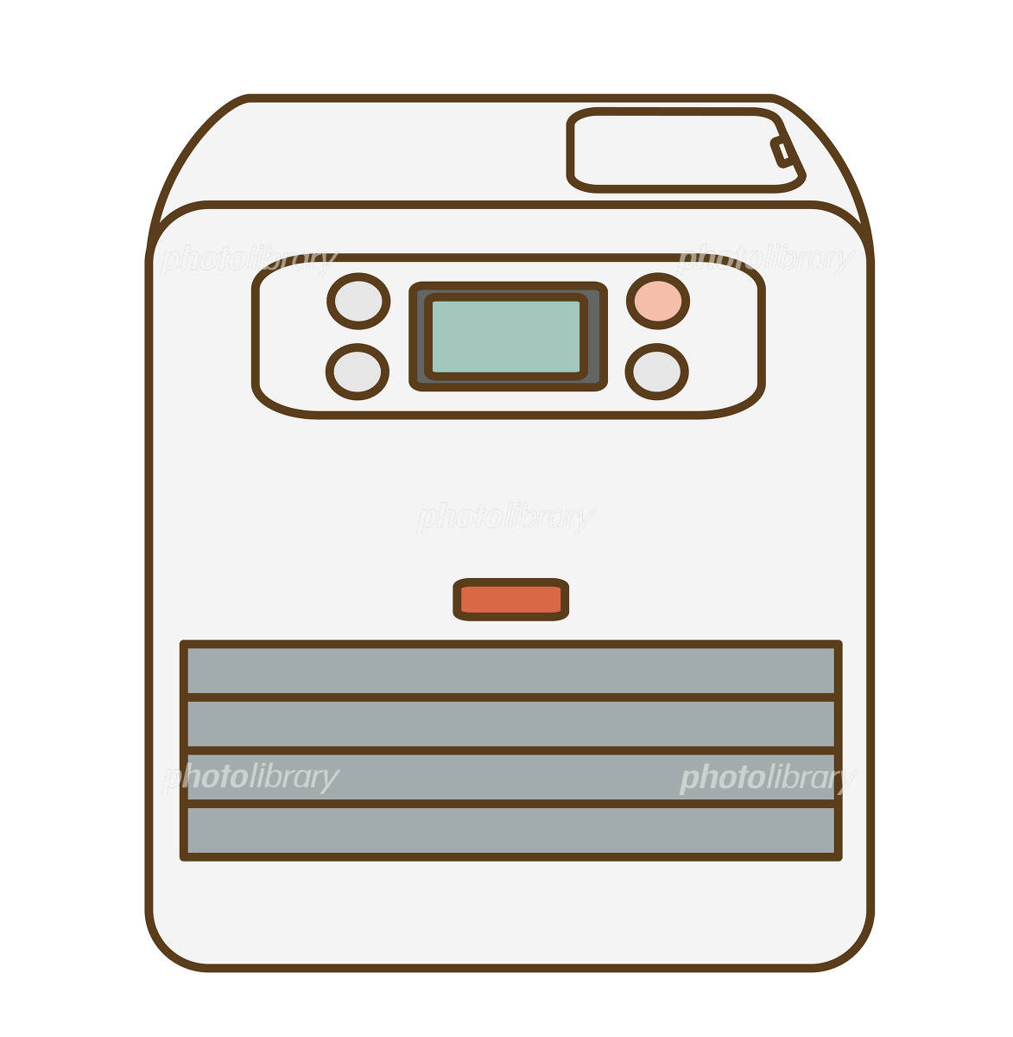

令和８年
春季火災予防運動
山火事予防運動
令和８年３月１日（日)～令和８年３月７日（土）
全国統一防火標語
全国山火事予防運動統一標語
【急ぐ日も 足止め火を止め 準備よし】
【山火事を 起こすも防ぐも 私たち】
Safe Life
6
消防訓練を実施しましょう！
「自分のところは自分で守る」という自主防火管理の原則に基づき、
工夫しながら訓練を継続していきましょう。
◎ 初期消火～消火器の使い方～
◎ 通報～１１９番通報のポイント～
119番通報をすると、指令室員が消防車・救急車の出動に必要なことを順番にお伺いします。
もしもの時に備えて事業所名や住所等を慌てず伝える訓練を行いましょう。
Dangerous Habits
4
【必ずお聞きすること】
・消防車、救急車が向かう住所
・１１９番通報をされている方のお名前と連絡先
※その他状況等を指令室員がお聞きします。
◎ 避難～避難経路の確保～
廊下や階段、バルコニー、屋外通路等に、避難の障害になる物や、燃えやすい物を置いていませんか？
火災時に、避難経路に物があることで、安全な避難が妨げられたり、火災が拡大したりする原因になります。

Slide 2
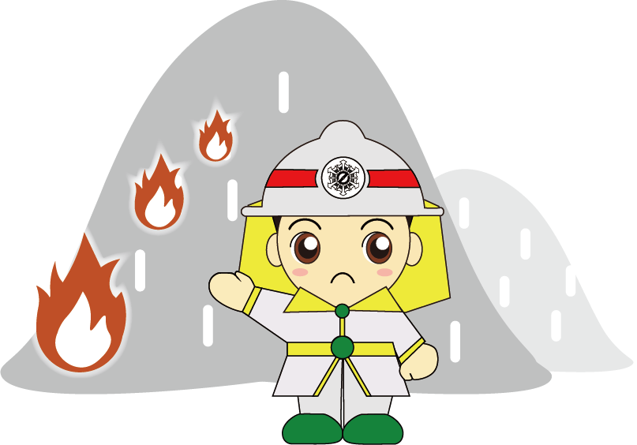

山火事に
注意しましょう！
１ たばこの吸いがらは投げ捨てない。
２ 強風時や乾燥時には、たき火などを控える。
３ たき火などの際には、水バケツ等の消火準備をする。
※なお、たき火や火入れ等をするときは、管轄の消防署へ届け出てください。
リチウムイオン電池による火災に注意！
充電して使用できるリチウムイオン電池はスマートフォンやパソコン、モバイルバッテリーなど、幅広い製品に使用されています。
こういった製品は現代の生活には欠かせないものではありますが、取り扱い方法や廃棄方法を一歩間違えると、火災に繋がることがあります。
注意
お願い
※急ぐ日も
足止め火を止め
準備よし
春季火災予防運動
山火事予防運動
従業員や住民の皆さんに火災予防運動の実施を広く知っていただくために、立看板の掲出にご協力をお願いします。
※ 標語は朱書きとしてください。
※※ 貴対象物名を記入してください。
乙訓消防組合消防本部
※※〇〇〇〇〇〇〇〇
【立看板作成例】
三月一日から
三月七日まで
乙訓消防組合消防本部
℡ ９５２－０１１９
ホームページ https://www.otokuni119-kyoto.jp

